Slide 1
Топ Школа

Slide 2
Об'єм призми
11 клас
Геометрія

Slide 3
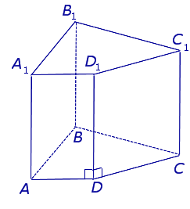
Трішечки теорії
Призма – многогранник, у якого дві грані – рівні n-кутники, розташовані в паралельних площинах, а решта n граней — паралелограми.
Ці паралелограми називаються бічними гранями призми, а інші два n-кутники називаються її основами.
ABCD та A₁B₁C₁D₁ – основи призми
AA₁D₁D, AA₁B₁B, BB₁C₁С, CC₁D₁D – бічні грані

Slide 4
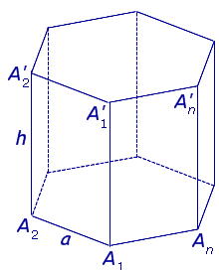
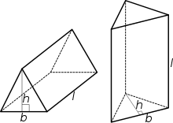
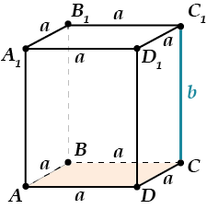
Трішечки теорії
Багатокутник, що лежить в основі, визначає назву призми: трикутник – трикутна призма, чотирикутник – чотирикутна; п'ятикутник – п'ятикутна (пентапризма) і т. д.

Slide 5
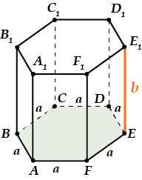
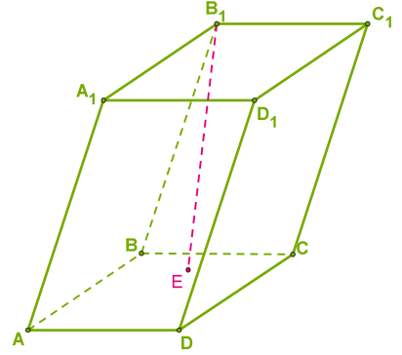
Трішечки теорії
Призма називається прямою, якщо її бічні ребра перпендикулярні до основи. Інші призми — похилі.
Висота призми — відстань між площинами її основ.
Призма називається правильною, якщо вона пряма і її основи — правильні багатокутники.

Slide 6
Трішечки теорії
Об’єм прямої призми дорівнює добутку площі її основи на бічне ребро:
V = S_{осн} ∙ h
Об’єм похилої призми дорівнює добутку площі її основи на бічне ребро:
V = S_{осн} ∙ h

Slide 7
№1
Об’єм призми дорівнює 400 см³, а площа основи – 80 см². Знайдемо висоту призми.
Розв’язання
V = S_{осн} ∙ h
h = V : S_{осн}
h = 400 : 80 = 5 (см)
Відповідь: 5 см.

Slide 8
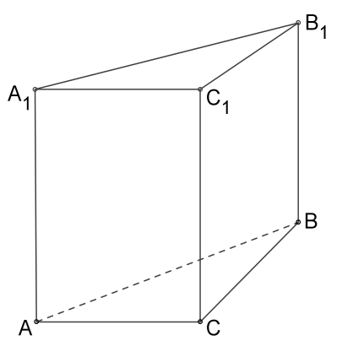
№2
В основі прямої призми лежить прямокутний трикутник з катетами 4 см і 5 см. Знайдемо об’єм призми, якщо її висота дорівнює 6,5 см.
Розв’язання
Відповідь: 65 cм³.

Slide 9
№3
Діагональ правильної чотирикутної призми дорівнює 8 см і утворює з площиною основи кут 30°. Знайдемо об’єм призми.
Розв’язання
Розглянемо ΔАС₁С, ∠С = 90^{о}, ∠А = 30^{о}
АС₁ = 8 см, СС₁ = АС₁ : 2 = 8 : 2 = 4 (см)
ABCD – квадрат, АС – діагональ, тоді
AD = $2\sqrt{6}$
Відповідь: 96 cм³.

Slide 10
Домашнє завдання
Чи може в основі призми лежати круг?
Пояснення залишайте у коментарях
Музична пауза!

Slide 11
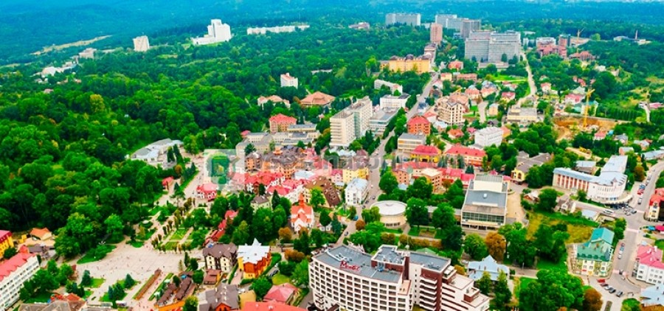
А тепер вперед за оцінкою! Тестові завдання!
Notes:
Трускавець

Slide 13
Сподобалась презентація та тести?
Ще більше тестів та презентацій https://www.facebook.com/shkolatop
Безкоштовні відеоуроки з математики та фізики для 4-11 класів на youtube-каналі "Топ Школа" https://www.youtube.com/channel/UCugp2JTHik6cdFxs1GbEOGg

